Slide 1
1.法国大革命的根本原因（ ）被送上断头台的国王是（ ）
2.法国大革命开始的标志是（ ）
3.把法国大革命推向高潮的是（ ）高潮结束的标志是（ ）
4.评价拿破仑的对外战争：
5.法国三色国旗代表自由、平等和博爱。该寓意来源于（ ）。

Slide 2
封建专制统治阻碍资本主义的发展
1.法国大革命的根本原因（ ）被送上断头台的国王是（ ）
2.法国大革命开始的标志是（ ）
3.把法国大革命推向高潮的是（ ）高潮结束的标志是（ ）
4.评价拿破仑的对外战争：
5.法国三色国旗代表自由、平等和博爱。该寓意来源于（ ）。
路易十六
巴黎人民攻占巴士底狱
罗伯斯庇尔上台
罗伯斯庇尔被杀
既打击了欧洲的封建势力，也损害了被侵略国家人民的利益，激起当地人民的反抗
《人权宣言》

Slide 3
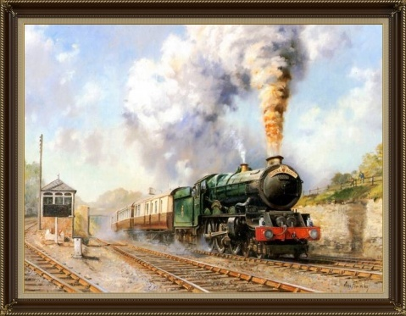

“蒸汽时代”的到来
工业革命
18世纪60年代开始于英国的由大机器生产取代原来工场手工业的一场生产领域的变革，又是社会关系的一次革命。

Slide 4
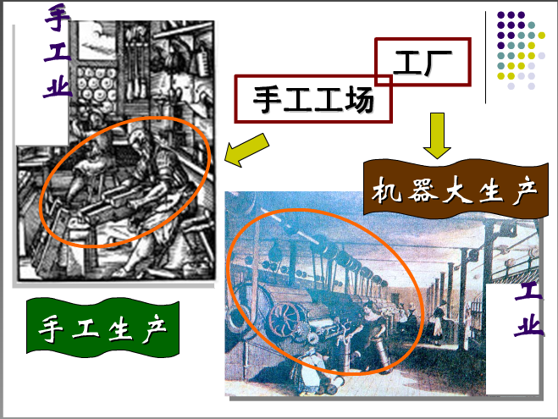

Slide 5
板块一
工业革命的前提和条件

Slide 6
前提：资产阶级的统治确立
条件：雄厚的资本
充足的劳动力
丰富的资源和原料
海外贸易的迫切需求
材料一：英国东印度公司在1757—1815年间,从印度掠夺了高达10亿英镑的财富,印度因而被称为是“英国王冠上最明亮的宝石” 。材料二：通过奴隶贸易，英国大发其财。仅利物浦在1783---1793的11年间，就向印度群岛出售了30多万名奴隶，平均每年获利111.8万英镑。
英国的圈地运动迫使大批农民失去土地，离乡背井，到处颠沛流离，很多人流入城市，成为自由劳动者，这就为资本家提供了大量廉价的雇佣劳动力。
英国是位于太平洋航线上的岛国，拥有很多优良港口，去欧洲大陆和非洲、美洲等地很方便，便于扩大海外贸易，为国内生产提供了更广阔的市场，同时英国国内的资源也很丰富。
英国凭借海上霸权，从海外殖民地掠取廉价原料。

Slide 7
板块二
工业革命的进程

Slide 8
感知新学
起止时间
18世纪60年代---1840年
重大发明
时间
发明者
珍妮机
18世纪60年代
哈格里夫斯
改进蒸汽机
1785年
瓦特
汽船
1807年
富尔顿
火车
1825年
史蒂芬孙

Slide 9
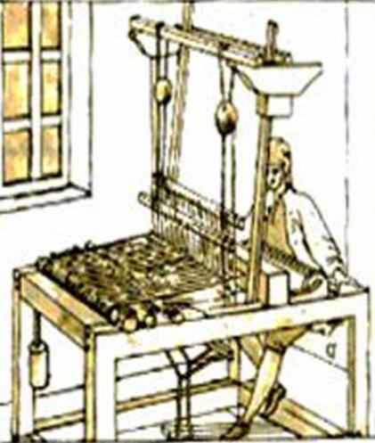
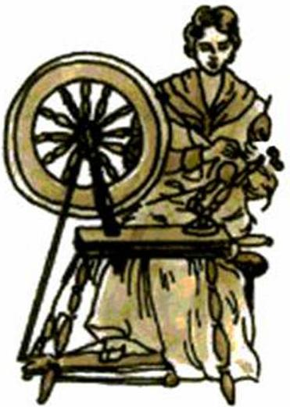
背景：
18世纪中期，英国商品越来越多地销往海外，手工工场的生产供不应求。为了提高产量，人们想方设法改进生产技术。
欧洲的旧式纺车
欧洲的旧式织布机
英国以手工工场为基础的生产能力无法满足市场的需要

Slide 10
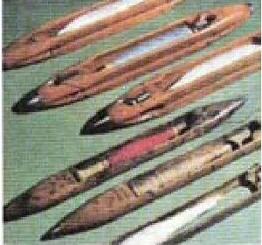
飞梭
1733年，纺织师凯伊发明，它的出现，大大提高了织布的速度，使棉纱供不应求。

Slide 11
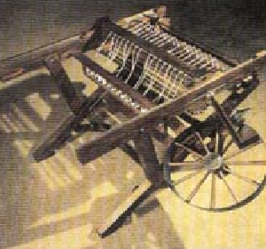
工业革命的重大发明
哈格里夫斯
（纺织工人）
珍妮纺纱机
揭开了工业革命的序幕

Slide 12
为什么“珍妮机”的发明是工业革命开始的标志？
时间
(18世纪)
发 明
珍妮机的发明引发了棉纺织生产领域一系列的发明，促进其他行业如冶金、采矿等等生产部门也发明使用机器，有力地促进生产的迅速发展。
特 点
1764年
珍妮纺纱机
细而易断
1769年
水力纺纱机
粗而结实
1779年
骡 机
细而结实
1785年
水力织布机
效率提高40倍

Slide 13

如果当时珍妮机在中国被发明出来，情况会怎样？为什么？

Slide 14

有两种可能：
一可能是昙花一现
二可能成为中国第五大发明而被欧洲人利用。
不会像当时英国一样引起工业革命。
原因是当时中国还处在封建专制统治时期，政治经济文化不能为新事物提供适宜的条件。

Slide 15
珍妮机引发的棉纺织生产领域一系列发明，提高了生产效率，然而制约生产的不再是机器，而是……
为什么“珍妮机”的发明是工业革命开始的标志？
时间
(18世纪)
发 明
寻找
更强大,
更持久,
更稳定,
能在任何地方
任何季节,
使用的动力机械
特 点
动 力
1764年
珍妮纺纱机
细而易断
人 力
1769年
水力纺纱机
粗而结实
水 力
1779年
骡 机
细而结实
水 力
1785年
水力织布机
效率提高40倍
水 力

Slide 16
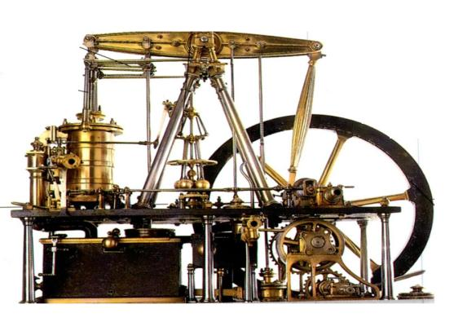
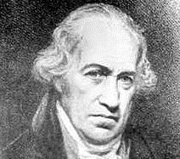
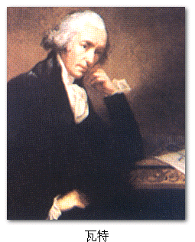
工业革命的重大发明
瓦特
改良蒸汽机

Slide 17
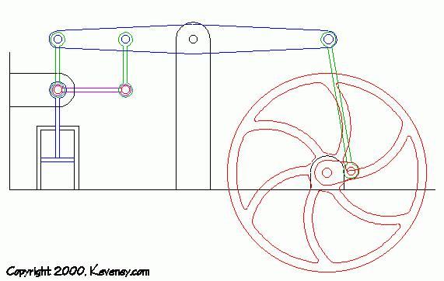
瓦特蒸汽机的理论基础是什么？
牛顿的力学体系成为了第一次工业革命的理论基础。

Slide 18


Slide 19
材料一：蒸汽机是第一个真正性的国际发明。
——恩格斯
材料二：美国史学家罗伯特.E.勒纳在《西方文明史》中说：“如果没有蒸汽机就不会有像我们描述的那样大规模的工业扩展。”
蒸汽机成为工业革命中的标志性发明
人类社会进入了“蒸汽时代”

Slide 20
为什么瓦特蒸汽机出现后，人类进入 “蒸汽时代” ？
瓦特蒸汽机出现以后，在许多的生产部门，人们利用蒸汽机提供的动力带动机器，进行生产，极大的促进了大工厂生产的发展。从此人类进入“蒸汽时代”

Slide 21
慧眼识史
工厂与工场的区别：
工厂以机器生产为基础，工场以手工劳动为基础。工业革命正是以“工厂”取代“工场”，以机器生产取代手工劳动的过程。

Slide 22
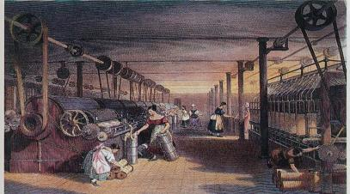
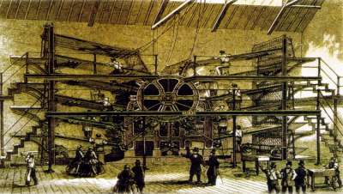
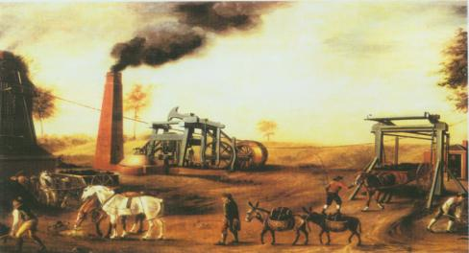
纺织厂
印刷厂
蒸汽机在生产领域的应用，提高了生产效率，推动了
新能源的开发使用……
煤矿

Slide 23

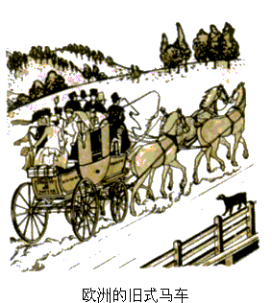
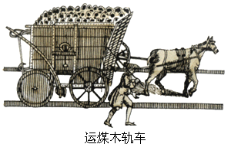

Slide 24
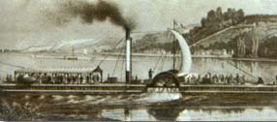
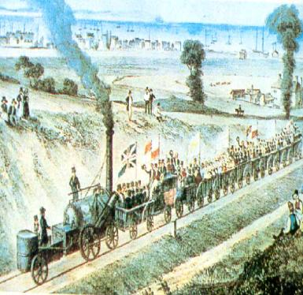
工业革命的重大发明
旅行者号
火车
汽船
英国
史蒂芬孙
美国

Slide 25
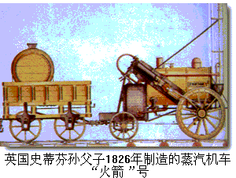
交通运输业的面貌也大大改观
史蒂芬孙是英国铁路机车主要发明家。1814年他研制出一台蒸汽机车。经过不断改进，1830年，在英国利物浦到曼彻斯特的铁路线上，正式使用蒸汽机车牵引列车。

Slide 26

英国工 业 革 命 的 历 程
18世纪60年代开始
1840年前后基
本
完
成
纺织
改良
蒸汽机
采矿
冶金
运输业
手工劳动
机器生产
1840年前后，英国大机器生产已经成为工业生产的主要方式，工业革命完成。

Slide 27
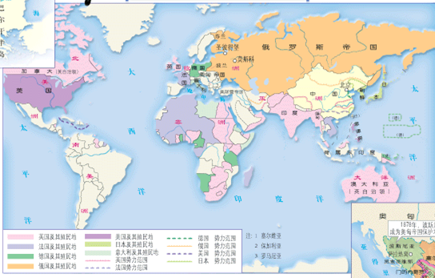
工业革命的扩展
俄国
英国
德国
法国
美国
日本

Slide 28
板块三
工业革命的影响

Slide 29
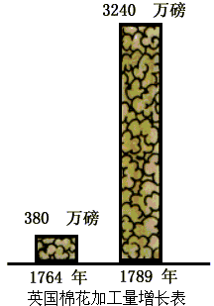
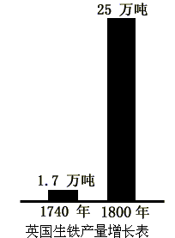
以英国为例：
从1764年到1789年25年间，棉花加工量增长8倍多。
英国的生铁产量在60年间增长了15倍。
工业革命创造了巨大的社会生产力。使英国成为“世界工厂”和世界第一工业强国。
1.这两张图表分别有什么变化?
2.这种变化说明了什么问题?

Slide 30
工业革命促进了资本主义经济的发展，也促进了资本主义制度的发展。19世纪中期，各国通过改革或革命，工业资产阶级陆续掌握了政权，自由资本主义政策逐渐得以实施。
资本主义最终战胜封建主义

Slide 31
恩格斯在《英国工人阶级状况》中指出：“新生的工业能够这样成长起来，只是因为它用机器代替了手工工具，用工厂代替了作坊，从而把中等阶级的劳动分子变成工人无产者，反之从前的大商人变成了厂主；并把民间的一切差别化为工人和资本家之间的对立。”
资产阶级——无产阶级
促进工人运动的兴起

Slide 32
兰开夏（英国工业城市）最初一批工厂全用
童工。1788年，英国142个纱厂使用童工2.5万人，
女工3.1万人，男工只有2.6万人。童工在低矮、门
窗紧闭、飞花时时飘进肺里的厂房，常常工作14～
18小时，仅有40分钟吃饭时间，还得用20分钟擦机
器。手指轧断，四肢被辗碎，事故层出不穷。
一工人回忆：“我的父亲每星期仅赚10先令6便士，
而我母亲的小学校也只添补2、3个先令。收入十分不
足，而4磅（相当于1.8千克）重的面包要卖到1先令
10便士。”
不列颠工业像吸血鬼一样，只有靠吸吮人血——
并且儿童的血——才能生存。
——马克思

Slide 33
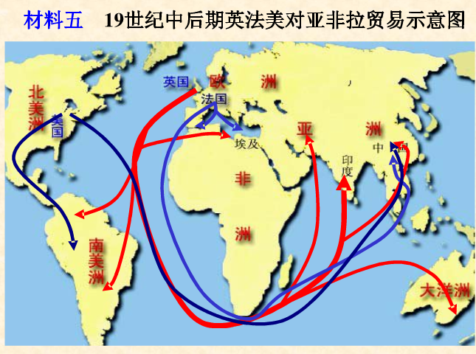
资本主义国家确立起对世界的统治

Slide 34
英国侵略印度：
1818～1836年，英国输往印度的棉纱增加了5200倍。
1850年，英国对印度棉纺织品输出，占英国棉纺织品输出的65%。
殖民当局规定，英国输入印度的货物只收极低税，甚至免税，印度纺织品在本国销售，却要交极高的内地税。
在英国棉织品冲击下，驰名世界的印度棉织工业急剧衰败，著名纺织业中心达卡，人口从15万减少到三四万人。大批破产的手工业者挣扎在死亡线上。
西方先进东方落后的局面形成

Slide 35
手工操作
大机器生产
生产力
提高
工业革命
的影响
资本主义最终战胜封建主义
资产阶级和无产阶级的分化与对立
社会面貌
发生变化
资本主义确立对世界的统治
(西方先进东方落后的局面形成)

Slide 36
板块四
工业革命与中国

Slide 37
议一议
工业革命给中国的影响：
①英国及其他列强发动了对中国的鸦片战争和第二次鸦片战争，使中国开始沦为半殖民地半封建社会；
②中国被卷入资本主义世界市场体系，民族资本主义开始产生；
③开始了中国人民的抗争和近代化的探索，涌现出了一些向西方学习的开明地主阶级和资产阶级。

Slide 38
以史为鉴 工业革命给我们带来怎样的启示
1.科学技术是第一生产力，也是经济发展的决定性因素；
2.我国要坚持改革开放，以适应和促进生产力发展的客观要求；
3.要大力实施科教兴国和人才强国战略，不断发展生产力，加快现代化建设步伐；
4.要实现中国梦，必然要走工业化之路 ；
5.坚持可持续发展战略，发展与保护并行。

Slide 39
第14课 “蒸汽时代”的到来
前提和条件
机器的应用
哈格里夫斯发明珍妮机
★瓦特改良蒸汽机
进程
解决动力问题
人类进入“蒸汽时代”
美国人发明汽船
解决运输问题
史蒂芬孙发明火车
影响
提高了生产力, 改变了社会面貌

Slide 40
练一练
1、工业革命最早发生在哪个国家？出现在什么行业？
2、工业革命开始的时间和开始的标志？
3、工业革命的主要标志是什么？人类进入什么时代？
4、写出下列重大发明的发明者：
珍妮纺纱机： 改良蒸汽机：
火 车： 汽船
英国 棉纺织业
18世纪60年代 珍妮机的发明
蒸汽机的发明和应用 蒸汽时代
哈格里夫斯
瓦特
史蒂芬孙
富尔顿

Slide 41
A
1.英国工业革命的前提是（ ）
A.资产阶级统治的确立
B.海外贸易和殖民掠夺积累了大量资本
C.圈地运动提供了大量自由劳动力
D.市场需求无法得到满足

Slide 42
C
2.工业革命的显著特征是（ ）
A.雇佣关系取代师徒关系
B.手工工场取代手工作坊
C.机器生产取代手工工场
D.生产高速增长取代缓慢增长

Slide 43
C
3.下列发明家，哪一位不是英国人（ ）
A.克隆普顿
B.瓦特
C.富尔顿
D.史蒂芬孙

Slide 44
如果牛顿为工业革命创造了一把科学的钥匙，瓦特则拿着这把钥匙开启了工业革命的大门。工业革命最重大的发明是：
蒸汽机 珍妮机 汽车 飞机

Slide 45
思维拓展
科技革命是把双刃剑，在推动人类社会发展的同时，不可避免地给我们带来一些负面影响。“节能减排”是当今世界重大课题，请你结合身边的事例，就如何节能减排提出自己合理化的建议。

Slide 46
工业革命期间的一些主要发明
年 代 内 容 国 别 发 明 人
1765 珍妮纺纱机 英国 哈格里夫斯
1785 改良蒸汽机 英国 瓦特
1807 轮 船 美国 富尔顿
1814 蒸汽机车 英国 史蒂芬孙

Slide 47
1.工业革命首发国英国，政治前提是资产阶级统治的确立。工业革命从棉纺织业开始。
2.工业革命开始标志：18世纪60年代，哈格里夫斯发明珍妮机。
3.1785年，英国瓦特改进蒸汽机（动力），人类进入“蒸汽时代”。瓦特蒸汽机出现以后，在许多的生产部门，人们利用蒸汽机提供的动力带动机器，进行生产，极大的促进了大工厂生产的发展。
4.交通运输业的革新：首先是美国人造出了蒸汽轮船。后来英国人史蒂芬孙1825年发明火车机车，命名“旅行者号” 。它们的动力都是蒸汽机。
5.工业革命结束标志：1840年前后，英国大机器生产已经成为工业生产的主要方式。
6.工业革命影响：（1）创造了巨大生产力；
（2）社会面貌发生了翻天覆地的变化。
A. 资本主义最终战胜封建主义;
B. 资产阶级和无产阶级的分化与对立;
C. 西方资本主义逐步确立起对世界的统治，世界形成西方先进,东方落后的局面。

